Slide 1

美洲華語第三冊
第四課第二週(繁)

Slide 2
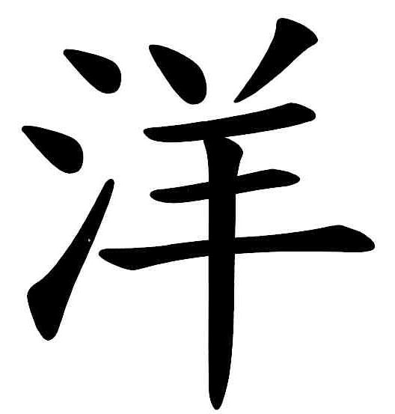
猜
字
遊
戲

Slide 3
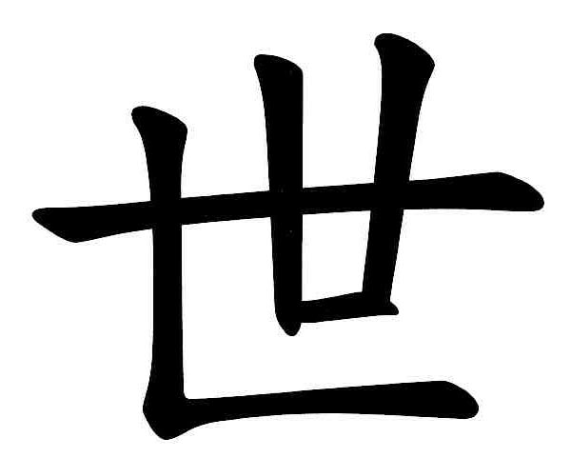
猜
字
遊
戲

Slide 4
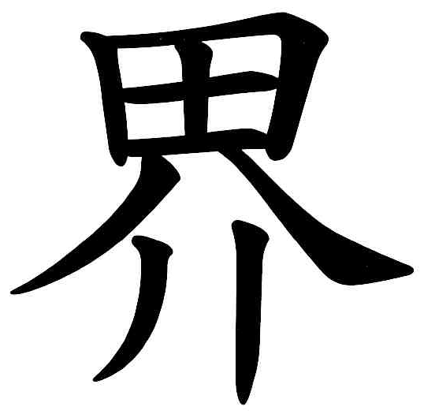
猜
字
遊
戲

Slide 5
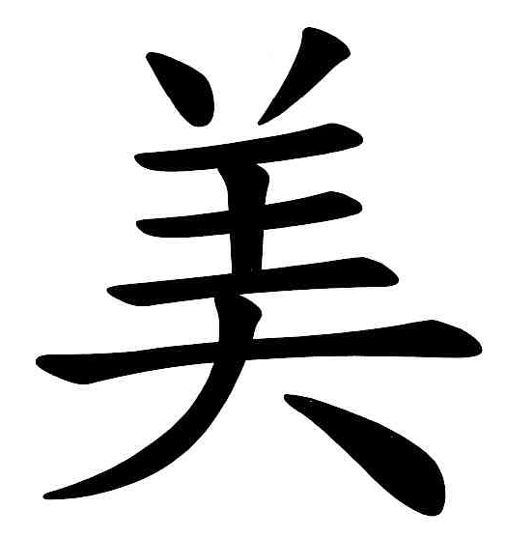
猜
字
遊
戲

Slide 6
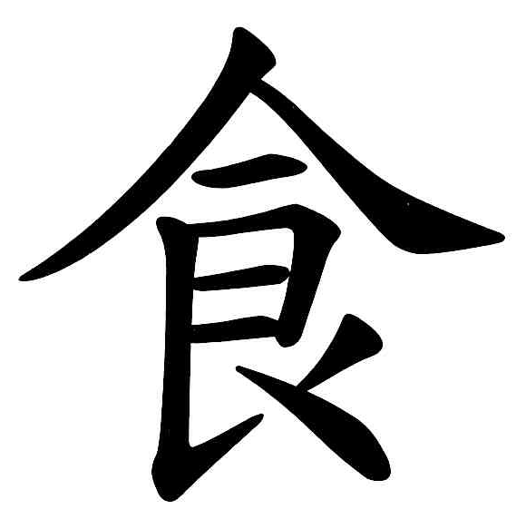
猜
字
遊
戲

Slide 7
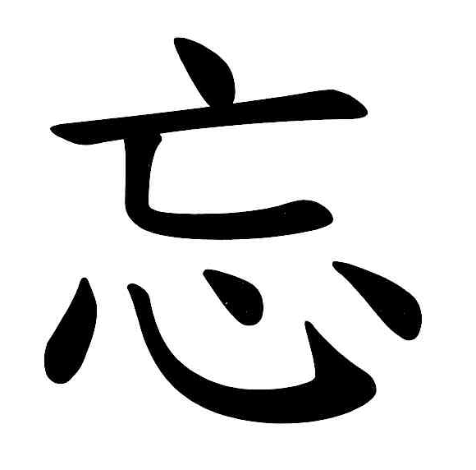
猜
字
遊
戲

Slide 8
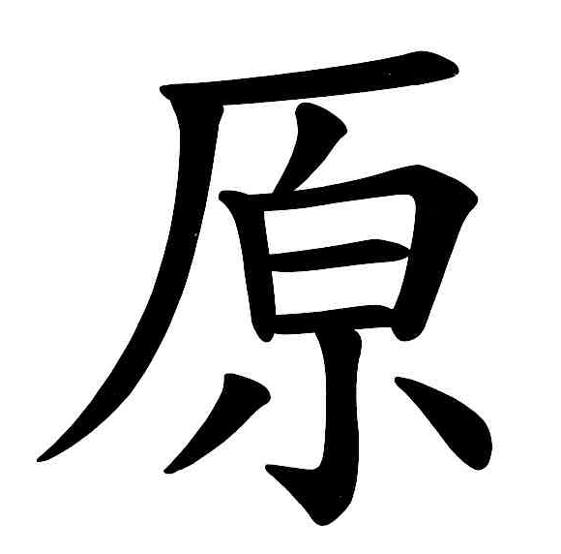
猜
字
遊
戲

Slide 9
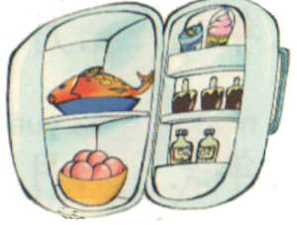
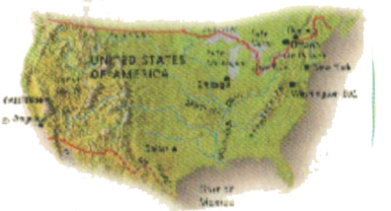
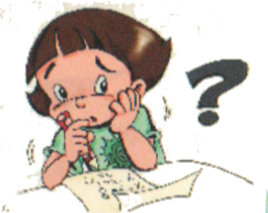
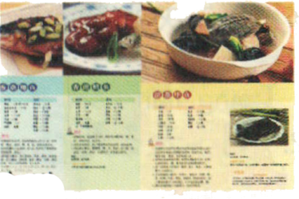
連連看
許多食物
忘記
食譜
地圖
1 2 3 4

Slide 10
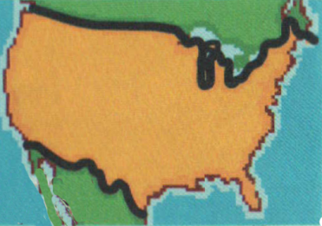
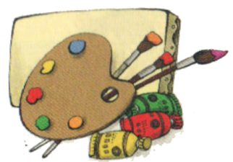
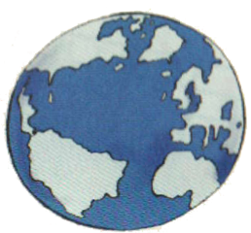

連連看
美術
二十一世紀
世界
邊界
1 2 3 4

Slide 11
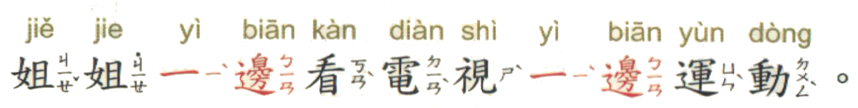
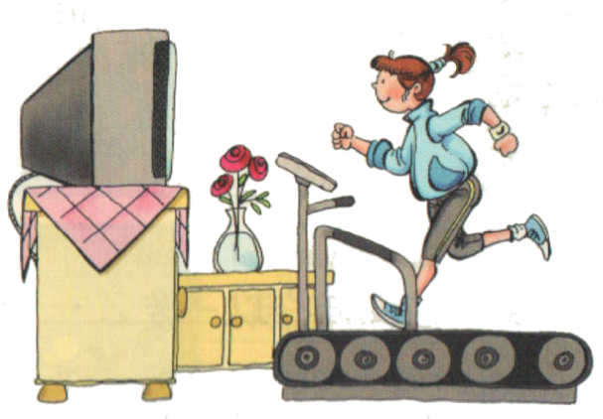
填空
? ?
? ?

Slide 12
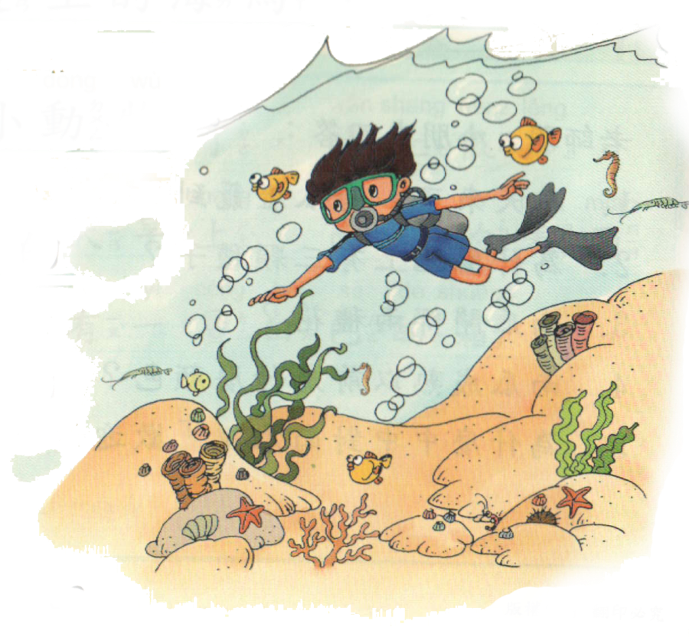
重組
真
美妙啊!
*海洋裡的
世界

